Slide 1

C 程式設計—
字元與字串
台大資訊工程學系
資料系統訓練班 第137期
陳雅淑

Slide 2
課程大綱
C語言簡介
基本資料型態, 變數, 基本輸入輸出
控制敘述- 選擇控制與重覆控制
陣列
函式
指標
字元與字串
結構
檔案處理

Slide 3
本次課程大綱
字元函式
函式型態轉換
字串輸入輸出
字串函式

Slide 4
字元與字串
字元
  1 byte
字串
  字元陣列

Slide 5
字元輸入輸出函式
getch(); getche(); getchar();
  代表由鍵盤輸入一個字元.
getche()代表輸入字元時會印在螢幕上, getch()則不會. getchar()則是要按Enter鍵才代表資料輸入完成,並且輸入的字元會顯示在螢幕上
  例子
putch() 和 putchar().
  例子:

Slide 6
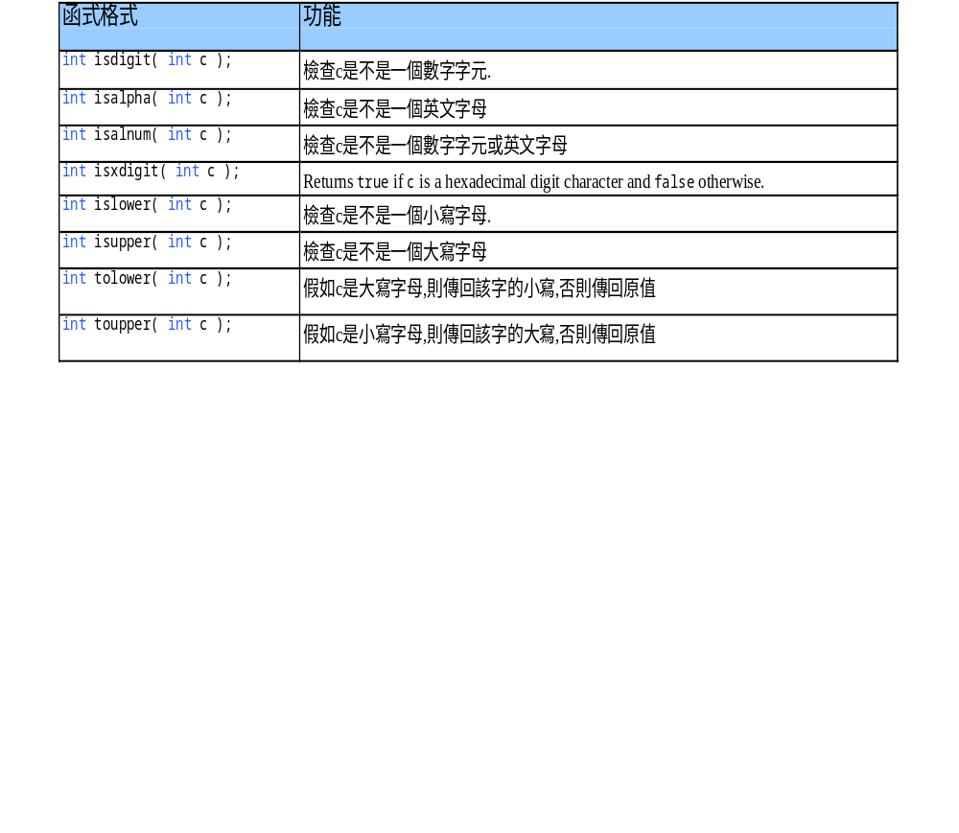
字元函式
例子

Slide 7
字串的定義
所謂字串就是由一群字元構成的字元陣列, 但為了區別字串與一般字元陣列,因此在字元陣列末端加上一個’\0’字元碼,程式一旦讀到’\0’這個字元時,C語言將認定其為字串,同時也意謂著字串的結束.
下面這三個有啥不同?
  char str[]=“String”;
  char str[] = {‘S’,’t’,’r’,’i’,’n’,’g’,’\0’};
  char ch_array = {‘S’,’t’,’r’,’i’,’n’,’g’};

Slide 8
字串的宣告
宣告字串就跟宣告字元陣列一樣,必須保留’\0’字元所須的空間. 有兩種宣告字串的方式:
  char str[]=“String”;
  char str[] = {‘S’,’t’,’r’,’i’,’n’,’g’,’\0’};
例子:輸出字串中每一元素在記憶體的位址
例子:建立一個存放星期名稱的字串, 並且將之輸出.

Slide 9
字串轉數值
標頭檔 : <stdlib.h> 例子
函式 | 函式原型 | 輸入值 | 回傳值 | 說明
atof | double atof(const char *string); | 要被轉型的字串 | double資料型態 | 將字串轉成double資料型態
atoi | int atoi(const char *string); | 要被轉型的字串 | int資料型態 | 將字串轉成int資料型態
atol | long atol(const char *string); | 要被轉型的字串 | long資料型態 | 將字串轉成long資料型態

Slide 10
字串的處理函式
C語言提供字串的輸入出函式, 在使用前,必須在程式之前引入stdio.h這個標頭檔.
C語言提供使用者許多字串處理的函式, 在使用前,必須在程式之前引入string.h這個標頭檔.

Slide 11
字串的輸入
scanf()跟gets()
scanf()一旦讀到空白時,將會結束讀取動作,因此scanf()無法讀取含有空白間隔的字串; gets()在讀取字串時, 只有在碰到換行字元’\n’時,才會結束停止的動作
例子1: scanf()
例子2: gets()

Slide 12
字串的輸出
printf()跟puts()
puts()一次輸出一個字串,並且不具格式化的輸出,此外輸出完字串後,還會再印出換行字元’\n’.
例子: 以gets()輸入字串, 再以puts()輸出字串.

Slide 13
strlen()
#include <string.h>
size_t strlen(const char *s);
計算字串的長度,其單位長度以一個byte為單位,但不包括’\0’這個字元.
例子: 輸入一個字串, 計算出該字串的長度.

Slide 14
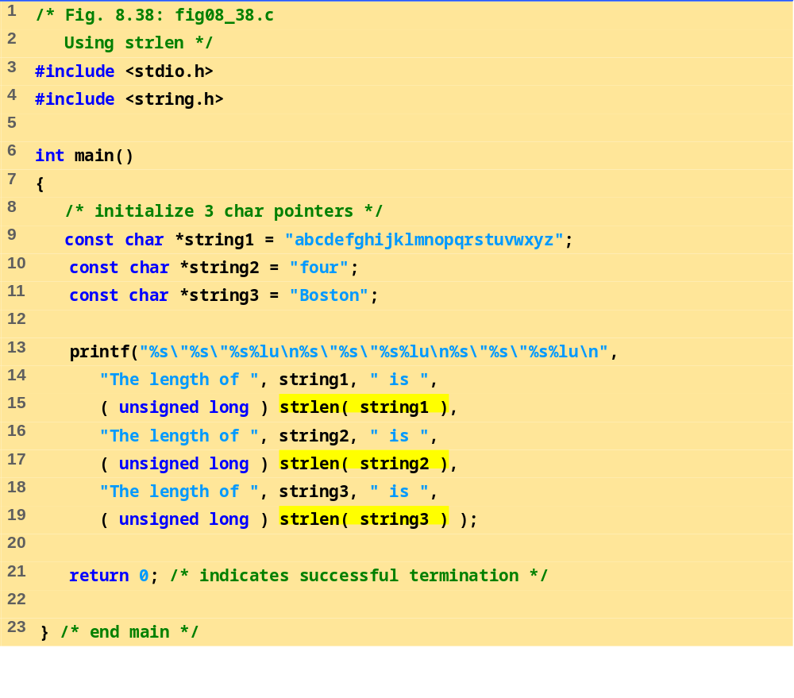
The length of "abcdefghijklmnopqrstuvwxyz" is 26
The length of "four" is 4
The length of "Boston" is 6
Copyright 1992-2004 by Deitel & Associates, Inc. and Pearson Edition Inc. All right Reserved.

Slide 15
strcpy()
#include <string.h>
char *strcpy(char *dest, const char *src);
將src字串內容複製到dest字串中(包含空字元).
例子:使用者輸入一個字串,程式會將該字串覆蓋原程式內定的字串.

Slide 16
strcat()
#include <string.h>
char *strcat(char *dest, const char *src);
將src字串內容連結到dest字串的結尾,覆蓋src字串的空字元’\0’,並且保留本身的’\0’.
例子:使用strcat()函數,將兩個字串合併為一,並且將之輸出.

Slide 17
strcmp()
#include <string.h>
int strcmp(const char *s1, const char *s2);
比較兩個字串str1跟str2,比較其內容是否相同,若相同,則傳回0; 若不同,則比較兩個字串第一個不同字元的ASCII碼,若str1>str2,則傳回正數,反之,則傳回負數.
例子:設計一個程式,檢查輸入的字串是否相同.

Slide 18
strncmp( )
#include <string.h>
int strncmp(const char *s1, const char *s2, size_t n);
比較s1、s2字串的前n個字元是否相等
練習:改寫上個程式,只比較前3個字元

Slide 19
strtok( )
#include <string.h>
char *strtok(char *s, const char *delim);
delim為分隔字元，s為欲切割的字串來源
將s字串中所出現的特殊字元（在delim字串中指定這些字元）當作分隔符號，將字串s切割成許多的token並一一回傳這些token，直到遇見指標字串的NULL
通常需配合迴圈將這些token取出
NULL字元代表字串結尾
例子

Slide 20
字串陣列
一個陣列的元素若為字串,則稱之為字串陣列.由於字串本身即字元陣列,因此字元陣列可以二維陣列表示之.
  char word[30][50];
gets(word[4]);
  以上為讀取輸入字串所需的函數,並且將存入字串陣列word[]的第5個元素.
例子: 輸入一個字串, 並比對該字串是否為一年中的某月.

Slide 21
練習
計算出輸入字串中各字母的個數.
分別輸入姓跟名,然後把姓和名組合成一個名字,並且改寫小寫英文字母為大寫.

Slide 22
今天學到了什麼
如何使用字元函式
如何使用函式轉換型態
如何使用字串函式

